Slide 1
ORGANE DE MAȘINI ȘI TEHNOLOGIE MECANICĂ PENTRU INSTALAȚII
Ș. l. dr. ing. Constantin CILIBIU

Slide 2

Organe pentru reținerea fluidelor
Curs 07

Slide 3

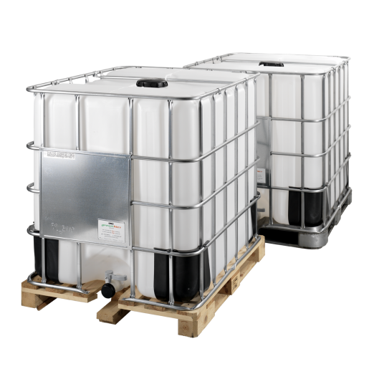
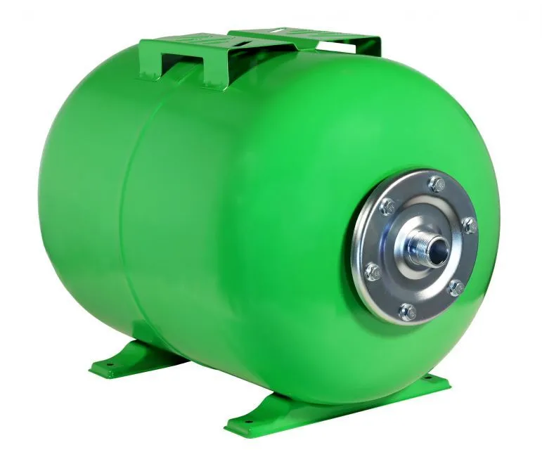
Rezervoare și recipiente
Date tehnice:
Capacitate nominala: 1000 litri
Înălțime totala: 1170 ± 5 mm
Lungime exterioara: 1200 ± 5 mm
Lățime exterioara: 1000 ± 5 mm
Capac: Ø 150 sau 225 mm
Robinet: DN50 (2")
Fig. 1 Rezervor de apă din HDPE 1000l [shop.eco-vera.ro]
1. Rezervoarele
Sunt vase închise, de construcție etanșă, utilizate pentru stocarea fluidelor la presiune atmosferică și la temperatură ambientală.
Date tehnice:
Volum (L): 50
Presiune de lucru (bar): 1.5 - 8
Temperatura de lucru (ºC): 0-90
Dimensiuni (mm): Φ350 x 560
Diametru (inch): 1
Dimensiuni (mm): 550x350x380
Greutate (kg): 6.65
2. Recipientele
Sunt tot vase închise, de construcție etanșă, utilizate pentru stocarea fluidelor la presiuni diferite și la temperaturi diferite.
Fig. 2 Vas hidrofor 50l,
orizontal [tik.ro]

Slide 4
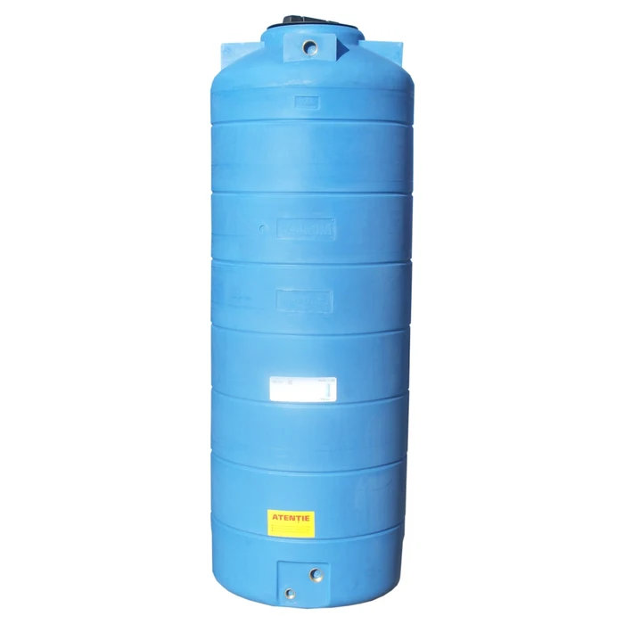
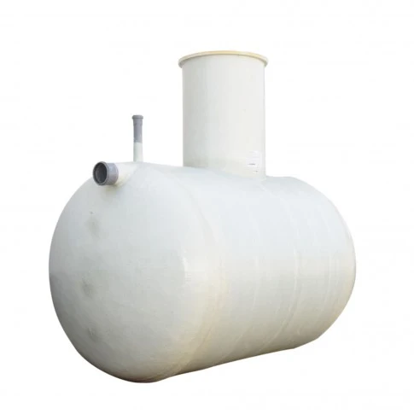
Rezervoare de apă potabilă
Folosite pentru stocarea apei curate destinată consumului casnic sau industrial.
Materiale frecvente: polietilenă, GRP.
Pot fi amplasate subteran sau suprateran, în funcție de proiect.
Fig. 4 Rezervor apa potabila, subteran, orizontal, 2000l [dedeman.ro]
Fig. 3 Rezervor apa suprateran, vertical, cilindric, 1000l [dedeman.ro]

Slide 5
Fabricarea rezervoarelor de apă din polietilenă se face, de obicei, printr-un proces numit turnare rotativă (rotomoulding), care permite obținerea unor rezervoare durabile, fără suduri, dintr-o singură bucată.
1. Pregătirea matriței
Se folosește o matriță metalică de forma rezervorului dorit. Matrița trebuie să fie bine finisată pentru a asigura o suprafață netedă a rezervorului.
2. Adăugarea polietilenei
Pulberea de polietilenă (sau granule măcinate) este introdusă în matriță. Polietilena este de obicei un material de calitate, rezistent la radiațiile UV și la coroziune.
3. Încălzirea și rotirea matriței
Matrița este introdusă într-un cuptor rotativ și încălzită. În timp ce matrița se învârte lent pe două axe, polietilena se topește și se distribuie uniform pe pereții matriței.
Rotirea continuă permite polietilenei să acopere uniform toate suprafețele interioare ale matriței.
4. Răcirea și solidificarea
După ce polietilena s-a distribuit uniform și a format pereții rezervorului, matrița este răcită treptat (folosind aer sau apă).
În timpul răcirii, polietilena se întărește și capătă forma finală a rezervorului.

Slide 6
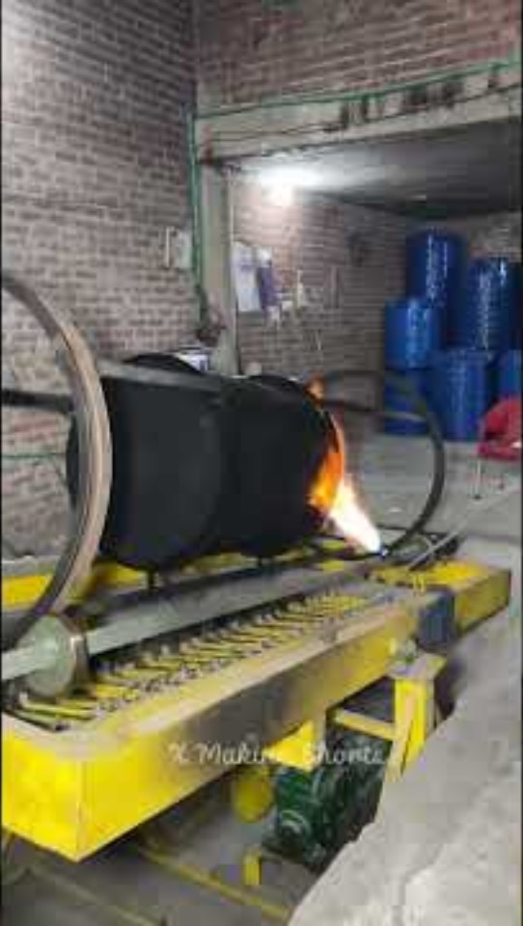
5. Deschiderea matriței și scoaterea rezervorului
După răcirea completă, matrița este deschisă, iar rezervorul este scos cu atenție.
Deoarece rezervorul este fabricat dintr-o singură bucată, fără îmbinări sau suduri, acesta este foarte rezistent și etanș.
6. Finisarea și verificarea
Se finalizează marginile și se fac eventualele perforații pentru montarea racordurilor, gurilor de acces și altor accesorii.
Se verifică integritatea rezervorului pentru a asigura că nu are fisuri sau defecte.
Avantajele procesului:
Rezervoare fără suduri: se elimină astfel riscul de scurgeri.
Uniformitate și rezistență: Materialul este distribuit uniform pe pereții rezervorului, asigurând o rezistență mare.
Costuri de producție reduse: Procesul de turnare rotativă este simplu și eficient pentru producția de masă.
Video 1 Procesul de fabricație al rezervoarelor din HDPE [www.youtube.com]

Slide 7
Fibra de sticlă este un material compozit obținut din filamente subțiri de sticlă, care sunt țesute sau combinate în diverse forme pentru a oferi rezistență și durabilitate. Este folosită pe scară largă în industrie, mai ales pentru întărirea materialelor plastice, datorită faptului că este ușoară, rezistentă la coroziune și are proprietăți mecanice excelente. Procesul de fabricație este descris în continuare:
Topirea sticlei:
Materiile prime (nisip de cuarț, calcar, dolomit și altele) sunt topite într-un cuptor special la temperaturi de aproximativ 1.700 °C, formând o masă de sticlă lichidă.
Extrudarea fibrelor:
Sticla lichidă este trecută printr-o sită cu orificii mici, numită placă de filare, unde este trasă în filamente extrem de subțiri, cu diametre de doar câțiva microni.
Răcirea și acoperirea:
Filamentele de sticlă sunt răcite rapid pentru a-și menține forma și sunt acoperite cu un strat special pentru a le proteja și pentru a facilita aderența atunci când sunt combinate cu rășini.
Strângerea în fire sau țeserea:
Filamentele sunt răsucite pentru a forma fire mai groase sau sunt țesute pentru a crea țesături de fibră de sticlă.
5. Formarea produsului final:
Firele sau țesăturile de fibră de sticlă sunt utilizate ulterior pentru a întări rășini sau alte materiale, creând compozite foarte rezistente (cum ar fi GRP - plastic armat cu fibră de sticlă).

Slide 8
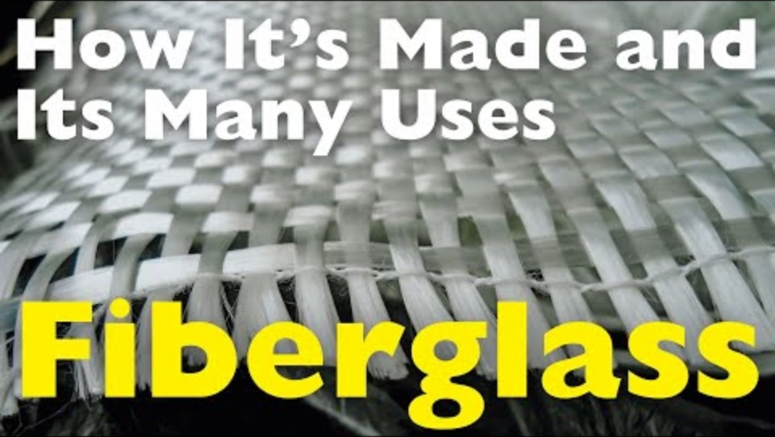
Video 2 Procesul de fabricație al fibrelor de sticlă [www.youtube.com]

Slide 9
Fabricarea rezervoarelor de apă din poliesteri armați cu fibră de sticlă (cunoscuți și sub numele de rezervoare din fibră de sticlă sau GRP - Glass Reinforced Plastic) implică un proces în mai mulți pași, în care materialul compozit este turnat și stratificat pentru a obține un rezervor durabil și rezistent la coroziune.
Etapele principale ale procesului de fabricație:
Pregătirea matriței
Matrița este forma în care se va modela rezervorul și reprezintă o replică negativă a formei finale.
Matrița trebuie să fie netedă și acoperită cu un strat de eliberare (de exemplu, ceară) pentru a preveni lipirea poliesterului de aceasta.
Pentru rezervoarele mari, matrițele sunt de obicei segmentate pentru a facilita asamblarea pieselor.
2. Aplicarea stratului de gel protector
Gelul este un strat protector aplicat pe interiorul matriței, care va deveni stratul exterior al rezervorului.
Acesta are rolul de a oferi o suprafață netedă, rezistentă la intemperii și protejată împotriva razelor UV.
Gelul se aplică uniform folosind o pensulă, un pistol de pulverizare sau o rolă și este lăsat să se întărească parțial.

Slide 10
3. Stratificarea cu fibră de sticlă și rășină poliesterică
Se așază straturi de fibră de sticlă peste gelul semi-întărit. Aceste straturi pot fi fie țesături, fie fibre dispuse aleatoriu (mat de fibră de sticlă).
Peste fibre se aplică rășină poliesterică lichidă, care va întări fibra de sticlă, formând un material compozit rigid.
Procesul implică alternarea între straturile de fibră de sticlă și aplicarea de rășină până la atingerea grosimii și rezistenței dorite.
4. Impregnarea și eliminarea bulelor de aer
După aplicarea fiecărui strat, muncitorii folosesc role speciale pentru a impregna complet fibrele de sticlă cu rășină și a elimina bulele de aer dintre straturi.
Eliminarea bulelor este esențială pentru a obține un rezervor solid și uniform, fără puncte slabe care pot afecta durabilitatea.
5. Întărirea stratului compozit
După aplicarea tuturor straturilor de fibră de sticlă și rășină, structura este lăsată să se întărească.
Procesul de întărire poate dura câteva ore sau chiar zile, în funcție de condițiile de temperatură și de specificațiile rășinii folosite.
În funcție de grosimea rezervorului și de condițiile de fabricație, se poate folosi și un cuptor de întărire pentru a accelera procesul.

Slide 11
6. Demontarea și îmbinarea secțiunilor (dacă este necesar)
După întărirea completă, rezervorul este demontat de pe matriță.
Pentru rezervoarele mari, fabricate din secțiuni separate, componentele sunt asamblate prin îmbinări și sigilate cu fibră de sticlă suplimentară și rășină pentru a asigura etanșeitatea.
7. Etanșarea și verificarea
Odată asamblat, rezervorul este verificat pentru a se asigura că nu există scurgeri.
În cazul în care sunt detectate fisuri sau defecte, acestea sunt reparate prin aplicarea suplimentară de fibră de sticlă și rășină.
Verificarea calității poate include teste de presiune și inspecții vizuale pentru a asigura integritatea structurală și etanșeitatea.
8. Montarea accesoriilor (guri de acces, valve, racorduri)
După verificarea etanșeității, se montează accesoriile necesare, cum ar fi gurile de acces, racordurile de intrare și ieșire a apei, valvele de control etc.
Aceste accesorii sunt sigilate corespunzător pentru a preveni scurgerile.
9. Finisarea și inspecția finală
Rezervorul este finisat, inspectat, iar suprafața exterioară poate fi tratată suplimentar pentru a-i crește durabilitatea și rezistența la razele UV.

Slide 12
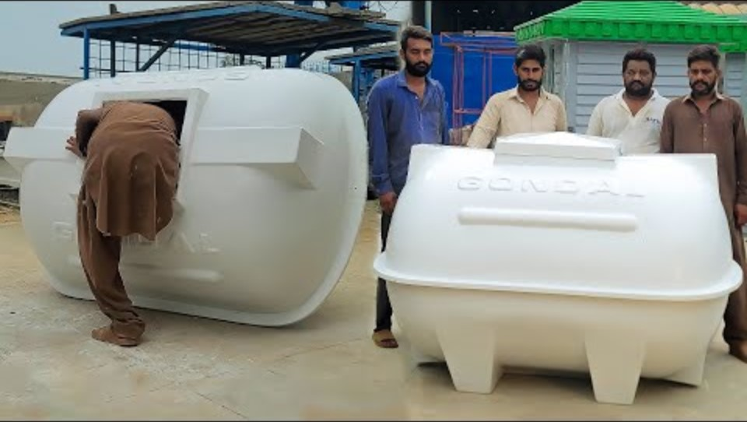
Video 3 Procesul de fabricație al rezervoarelor
din fibră de sticlă (GRP) [www.youtube.com]

Slide 13
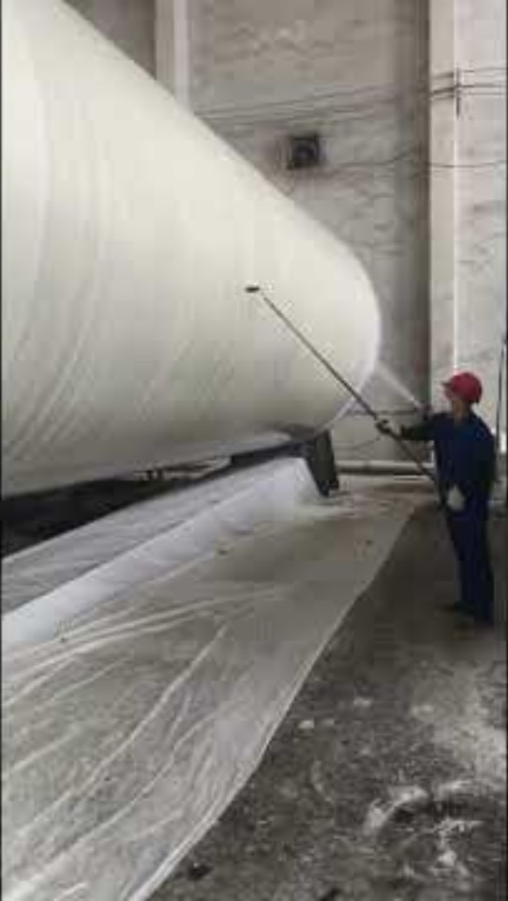
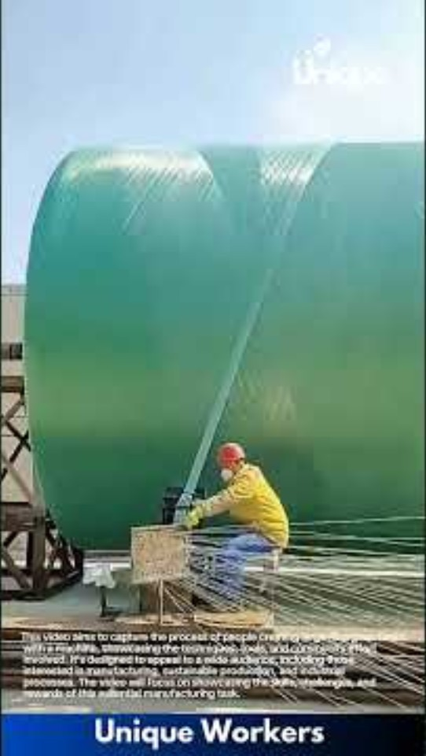
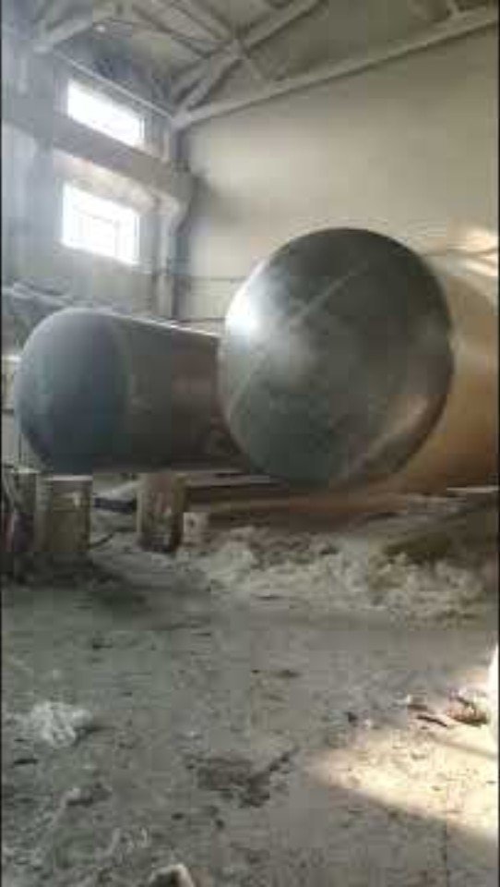
Video 4 (a, b, c) Aplicarea stratului de protecție exterior
din fibră de sticlă [www.youtube.com]

Slide 14
Fabricarea și testarea rezervoarelor din HDPE (polietilenă de înaltă densitate) și GRP (poliester armat cu fibră de sticlă) se realizează conform unor standarde stricte care asigură calitatea, siguranța și durabilitatea lor.
Cele mai utilizate standarde internaționale:
1. Pentru rezervoare din HDPE
ISO 16603 și ISO 16604 - Teste de permeabilitate:
Aceste standarde sunt folosite pentru a testa permeabilitatea materialului HDPE la fluide și gaze, pentru a preveni scurgerile sau contaminarea.
EN 12573 - „Containere pentru depozitarea substanțelor chimice”:
EN 12573 specifică cerințele de construcție și testare pentru rezervoarele din plastic, inclusiv HDPE, destinate stocării substanțelor chimice.
2. Pentru rezervoare din GRP
EN 13121 - „Rezervoare și vase din plastic armat cu fibră de sticlă pentru fluide”:
Este un standard european care specifică cerințele de proiectare, materiale și metode de fabricație pentru rezervoarele și vasele GRP folosite pentru depozitarea fluidelor. Include teste de etanșeitate și rezistență structurală.
ISO 10987 - „Calitatea produselor compozite pentru industria construcțiilor”:
Acest standard internațional reglementează criteriile de performanță și durabilitate pentru produsele compozite, inclusiv GRP, destinate utilizării în construcții.

Slide 15
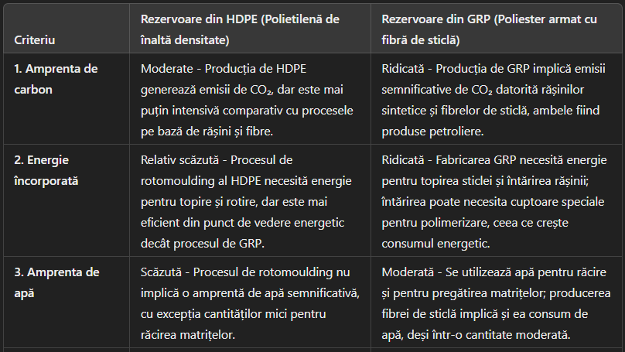
IMPACTUL ECOLOGIC
Tabelul 3 Impact comparativ între rezervoarele din HDPE si GRP

Slide 16
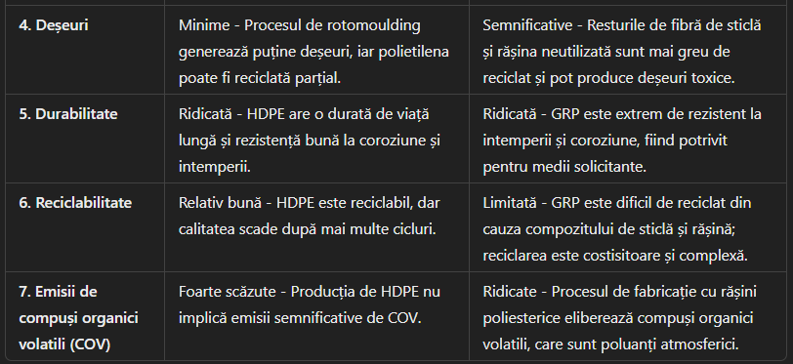
IMPACTUL ECOLOGIC
Tabelul 3 Impact comparativ între rezervoarele din HDPE si GRP – continuare

Slide 17
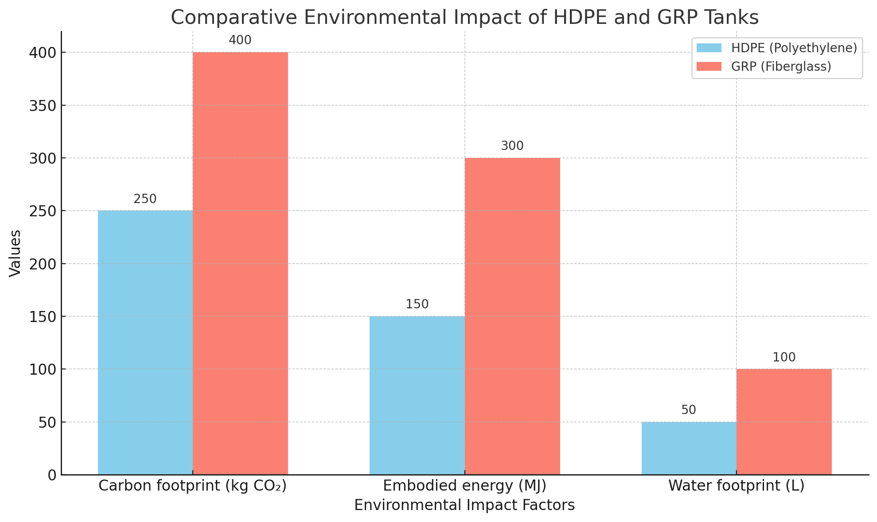
Fig. 5 Impact ecologic comparativ între rezervoarele din HDPE si GRP

Slide 18
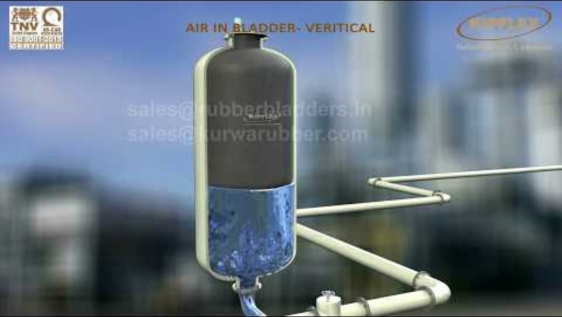
Recipientele pentru hidrofor
Sunt rezervoare sub presiune concepute pentru a menține și regla presiunea apei în instalațiile sanitare. Ele sunt esențiale pentru instalațiile de alimentare cu apă și sunt utilizate pentru a evita funcționarea continuă a pompelor, menținând presiunea stabilă și asigurând un debit constant. Un recipient pentru hidrofor este de obicei dotat cu o membrană flexibilă (sau diafragmă) care separă apa de un compartiment cu aer comprimat, acesta din urmă menținând presiunea necesară în instalație.
Video 5 Principiu de funcționare al recipientelor
hidropneumatice [www.youtube.com]

Slide 19
Fabricarea acestor recipiente implică mai multe etape, adaptate materialului din care sunt realizate, de obicei oțel inoxidabil sau oțel carbon, acoperit pentru protecție împotriva coroziunii:
Selectarea materialelor:
În general, recipientele pentru hidrofor sunt fabricate din oțel carbon sau inoxidabil, pentru rezistența la presiune și durabilitate. Dacă este folosit oțel carbon, se aplică un strat intern anticoroziv (cum ar fi un strat de vopsea epoxidică sau de email).
Formarea și sudarea carcasei:
Tabla de oțel este decupată și apoi îndoită pentru a forma cilindrul principal al rezervorului. La capetele cilindrului se sudează două capace sferice pentru a închide recipientul.
Sudurile sunt realizate cu precizie și verificate pentru a preveni scurgerile.
Montarea și testarea membranei:
În interiorul rezervorului se instalează o membrană flexibilă, de obicei din cauciuc de înaltă calitate, rezistent la presiuni înalte. Membrana separă compartimentul de aer de cel de apă.
Tratarea anticorozivă:
La recipientele din oțel carbon, tratamentul anticoroziv este crucial. Acest tratament poate implica aplicarea unui strat de vopsea epoxidică pe interior sau galvanizarea întregului rezervor pentru a preveni rugina.
Testarea finală:
Recipientele sunt supuse testelor de presiune și rezistență, fiind verificate la presiuni mai mari decât cele operaționale pentru a garanta siguranța utilizării lor în instalațiile de apă.

Slide 20
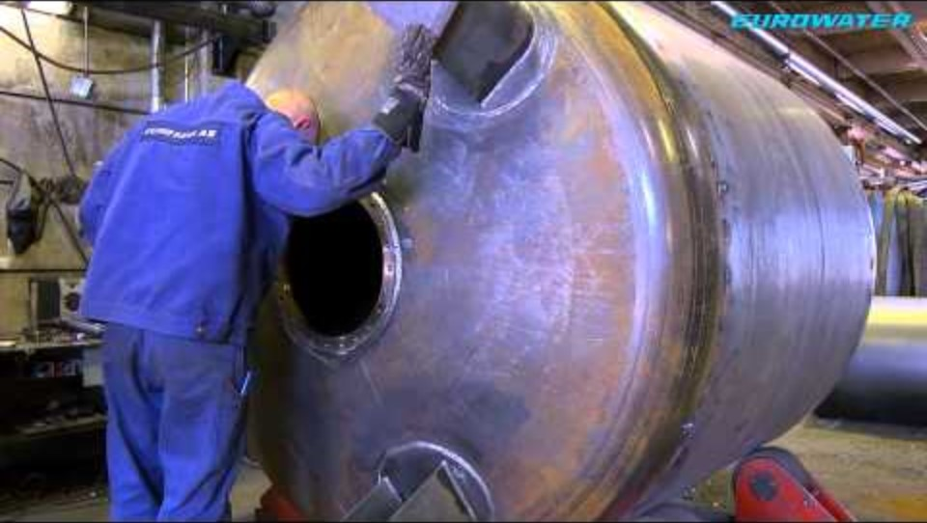
Video 6 Procesul de fabricație al recipientelor
Hidropneumatice mari [www.youtube.com]

Slide 21
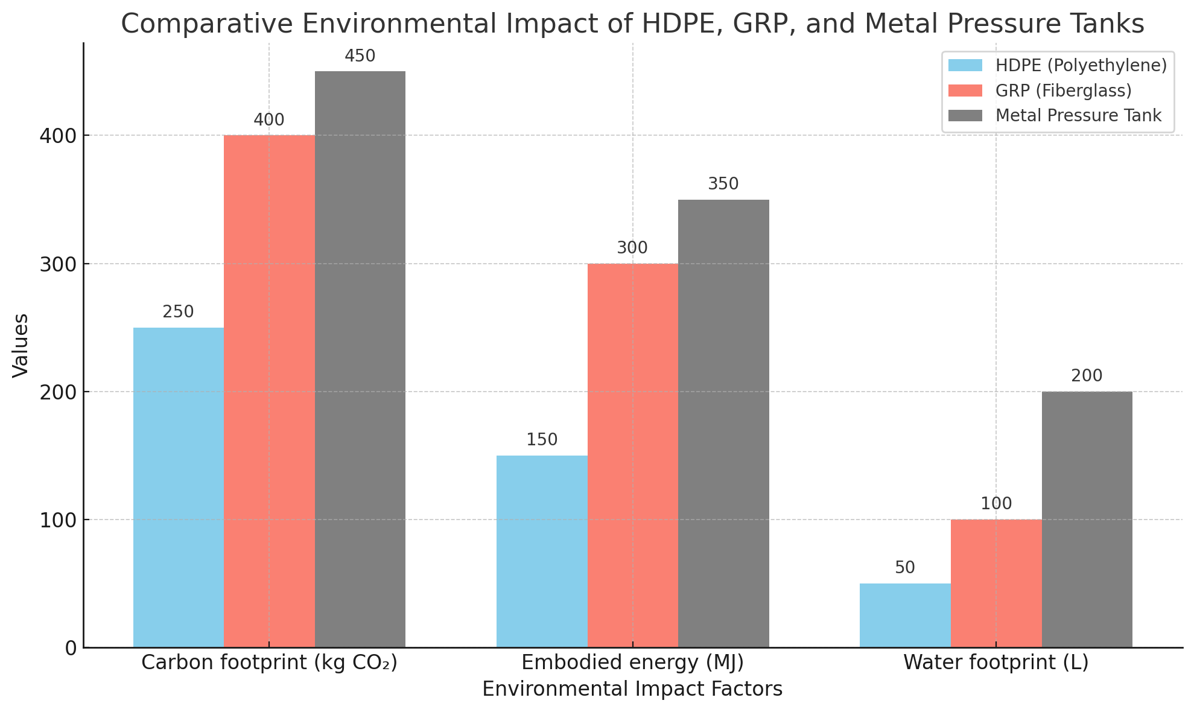
IMPACTUL ECOLOGIC
Fig. 6 Impact ecologic comparativ între rezervoarele din HDPE, GRP și recipientele hidropneumatice din oțel carbon

Slide 22
În instalațiile de încălzire și climatizare sunt utilizate diverse tipuri de recipiente sub presiune, fiecare cu un rol specific în menținerea performanței și siguranței sistemului.
1. Vase de expansiune închise
Descriere: Acest tip de recipient este utilizat pentru a compensa variațiile de volum ale fluidului (de obicei apă) dintr-un sistem închis, cauzate de schimbările de temperatură.
Utilizare: Se folosește în sisteme de încălzire centrală.
Material: Majoritatea vaselor de expansiune sunt fabricate din oțel și sunt echipate cu o membrană din cauciuc sau EPDM (etilen-propilen-dien monomer) pentru a separa aerul de apă.
2. Vas de expansiune pentru refrigeranți
Descriere: Acest recipient menține o presiune stabilă în circuitele închise ale sistemelor de refrigerare, precum pompele de căldură sau chillerele.
Utilizare: În sistemele de climatizare și refrigerare, unde ajută la compensarea fluctuațiilor de volum cauzate de schimbările de temperatură ale refrigerantului.
Material: Oțel inoxidabil pentru a rezista la acțiunea refrigeranților și pentru a preveni coroziunea.

Slide 23
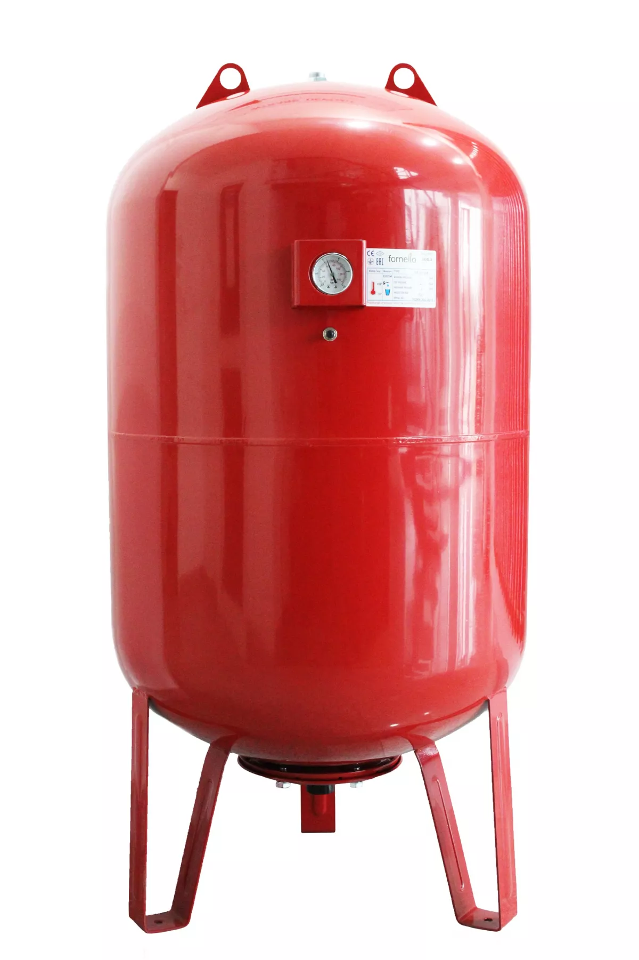
Principiul de funcționare al vasului de expansiune
Vasul de expansiune de regula intra in funcțiune atunci când apa din instalația de încălzire își mărește volumul.
Atunci când temperatura apei creste, lichidul își mărește volumul, iar cantitatea formata in exces este direcționată către vasul de expansiune. Intervenția diafragmei se face prin împingerea aerului, pentru ca volumul apei sa poată fi majorat. Odată ce va scădea temperatura apei, presiunea si volumul acesteia scad, iar diafragma revine in poziția aflata inițial.
Date tehnice:
• Volum – 300 Litri
• Presiune de lucru – 1.5-2 bar
• Presiune maxima – 10 bar
• Manometru - 10 bar
• Tip Membrana – EPDM
• Temperatura maxima - +100 °C
Fig. 7 Vas de expansiune închis [fornello.ro]

Slide 24
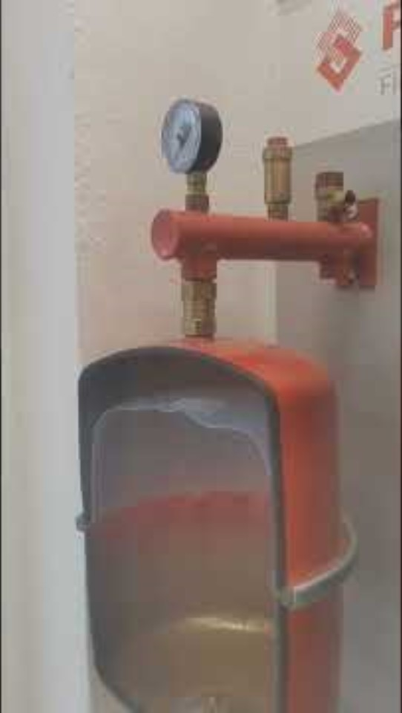
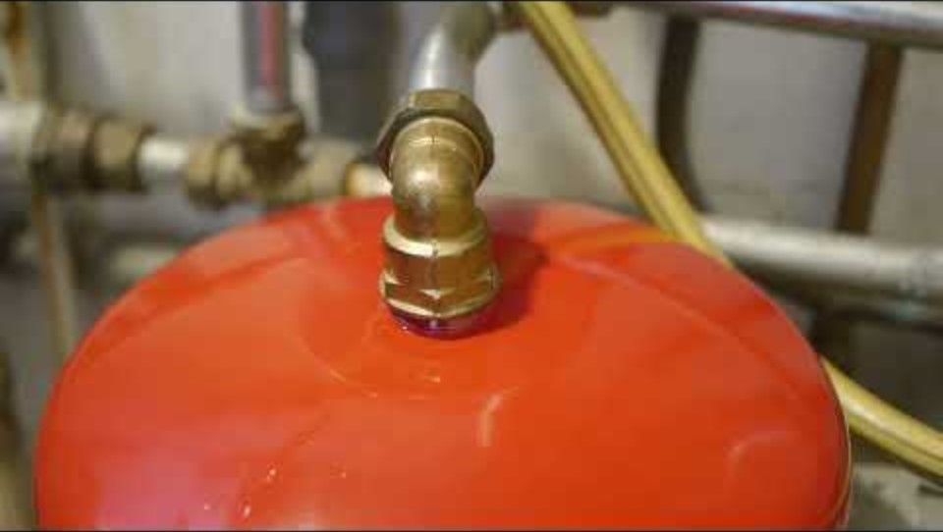
Video 7 Vedere in secțiune a VEÎ [www.youtube.com]
Video 8 Diagnosticarea unui defect al VEÎ [www.youtube.com]

Slide 25
I S C I R
https://iscir.ro/
Inspecția de Stat pentru Controlul Cazanelor, Recipientelor sub Presiune și Instalațiilor de Ridicat – ISCIR, a fost înființată ca o organizație tehnică de stat, prin Legea nr. 491/12.02.1910 și Legea nr. 1050/04.04.1928.
În prezent ISCIR este organul de specialitate al administrației centrale, responsabil în numele statului pentru asigurarea măsurilor de funcționare în condiții de siguranță a instalațiilor și echipamentelor, stabilit prin Legea nr. 64/2008 privind funcționarea în condiții de siguranță a instalațiilor sub presiune, instalațiilor de ridicat și a aparatelor consumatoare de combustibil, republicată, cu modificările și completările ulterioare.
PT C 4-2010 RECIPIENTE METALICE STABILE SUB PRESIUNE
Art. 1 (1) Prezenta prescripție tehnică stabilește condițiile și cerințele tehnice pentru instalarea, autorizarea funcționării, utilizarea/exploatarea, verificarea tehnică periodică, repararea și verificarea tehnică în utilizare pentru recipientele metalice stabile sub presiune, denumite în continuare "recipiente".

Slide 26
1. Care este rolul cuptorului în procesul de fabricare a fibrei de sticlă?
a) Topirea materiei prime pentru a forma sticla lichidă
b) Răcirea rapidă a fibrelor pentru menținerea formei lor
c) Eliminarea impurităților din aer
d) Filtrarea fibrelor extrudate
2. La fabricarea rezervoarelor, de ce este importantă răcirea treptată în procesul de turnare rotativă?
a) Permite solidificarea uniformă a polietilenei
b) Previne apariția tensiunilor interne care ar putea provoca fisuri
c) Asigură contractarea rapidă a materialului pentru o formă mai mică
d) Favorizează formarea golurilor în pereții rezervorului
3. Care este scopul principal al recipientelor pentru hidrofor?
a) Menținerea și reglarea presiunii apei în instalațiile sanitare
b) Reducerea frecvenței de pornire a pompei
c) Depozitarea temporară a apelor reziduale
d) Asigurarea răcirii apei din instalație

Slide 27

LINK-uri
www.dedeman.ro
www.fornello.ro
www.iscir.ro
www.shop.eco-vera.ro
www.tik.ro
www.youtube.com

Slide 28

Vă mulțumesc pentru atenția acordată!

